Slide 1

Les Coulisses de la Maintenance Chimique
Découvrez les métiers les plus recherchés, les plus stratégiques et les mieux rémunérés du secteur de la chimie et de la pharmacie en Belgique.

Slide 2

MODULE 1 • OPPORTUNITÉS MÉTIER
Le Métier en Pénurie N°1
En Wallonie et à Bruxelles, 73% des entreprises de la chimie et de la pharma recrutent activement. Les profils techniques de maintenance et de procédé sont les plus convoités !

Slide 3

Un Secteur qui Recrute Fort
Une opportunité en or
1 600+
Grâce à l'Opération Coup de Poing Pénurie essenscia, vous vous formez directement pour répondre aux besoins d'usines chimiques et pharmaceutiques de pointe.
Postes à pourvoir chaque année
Emploi stable, primes sectorielles avantageuses, et missions ultra-technologiques vous attendent dès votre certification.

Slide 4

MODULE 2 • LES OPÉRATIONS D'ÉLITE
10 Interventions Spectaculaires
Découvrez concrètement ce que fait un technicien de maintenance en chimie et pharma au quotidien.

Slide 5
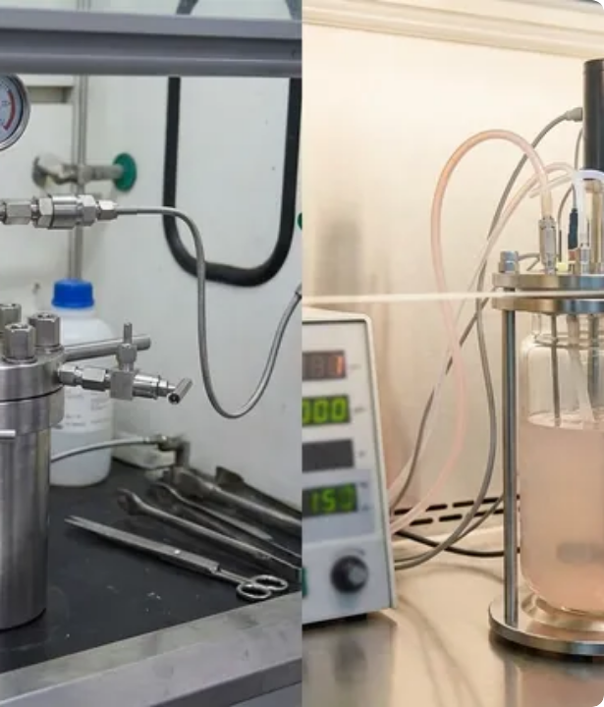

Maintenance des Réacteurs
Révision des Cuves & Agitateurs
Inspection interne et maintenance des garnitures mécaniques d'étanchéité sur des réacteurs sous pression de 50 000 litres.
Le garant de la sécurité ultime : empêcher la moindre fuite thermique ou chimique lors des réactions de polymérisation.

Slide 6

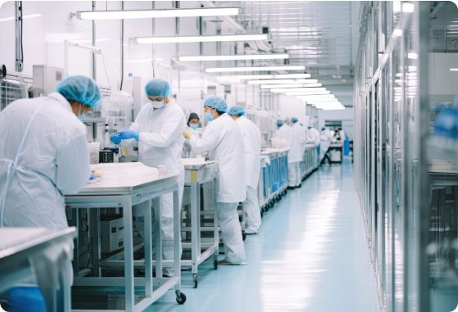

Bio-Pharmacie & Salles Blanches
Milieu Stérile ISO 5 : Maintenance des systèmes HVAC et filtres HEPA à haute efficacité.
Lignes de Remplissage : Calibration de précision au microlitre des seringues et flacons de vaccins.
Exigence Qualité GMP : Chaque intervention protège la vie des futurs patients.

Slide 7
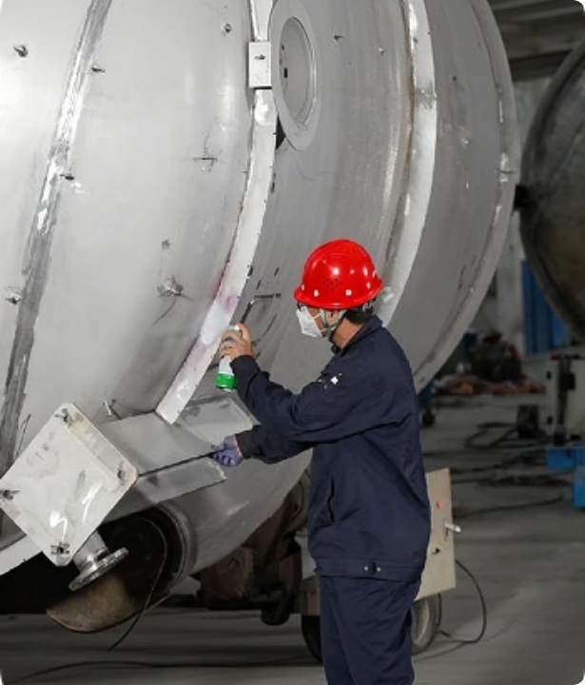

Colonnes de Distillation
Inspection des Plateaux à 60m
Maintenance préventive lors des grands arrêts d'usine (Shutdowns) pour nettoyer et contrôler l'usure des plateaux de séparation.
Un travail d'équipe impressionnant qui permet de purifier les matières premières de toute l'industrie.

Slide 8
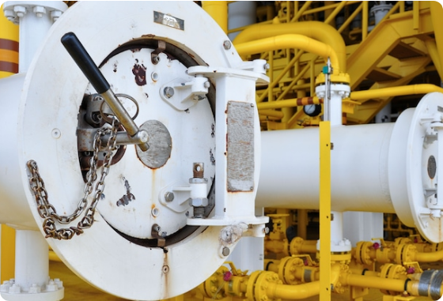

Tuyauterie & Vannes Sécurité
Vannes Régulatrices : Maintenance des actionneurs pneumatiques et positionneurs numériques.
Lignes Inox & Téflon : Montage étanche résistant aux acides et bases concentrés.
Consignation LOTO : Maîtrise parfaite des procédures d'isolement avant ouverture de ligne.

Slide 9






Pompes & Organes de Transfert
Alignement Laser
Garnitures Mécaniques
Analyse Vibratoire
Alignement au centième de millimètre entre l'arbre du moteur électrique et la pompe centrifuge.
Remplacement des systèmes d'étanchéité double avec fluide de barrage pour réactifs corrosifs.
Détection précoce de la cavitation et de l'usure des roulements avant toute défaillance.

Slide 10
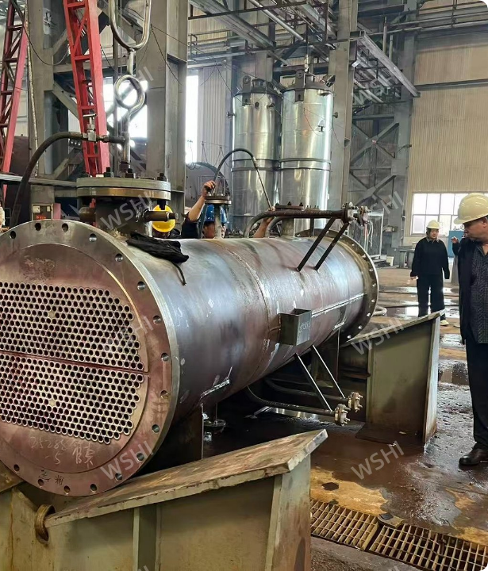

Échangeurs de Chaleur
Détartrage & Épreuve de Pression
Ouverture, nettoyage haute pression et épreuve hydraulique des faisceaux tubulaires.
L'opération clé pour éviter les surchauffes et réduire l'empreinte carbone des usines chimiques.

Slide 11
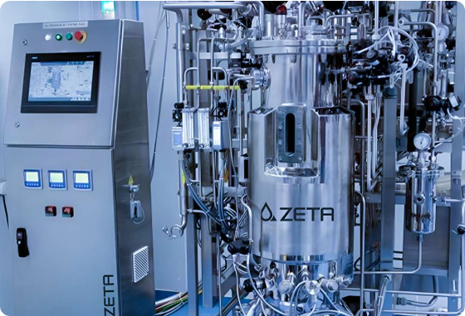

Bioréacteurs & Fermenteurs
Culture Cellulaire : Contrôle des sondes de pH, d'oxygène dissous et de température en temps réel.
Stérilisation CIP/SIP : Maintenance des cycles automatiques de nettoyage et stérilisation à la vapeur.
Haute Technologie : À l'intersection de la biologie, de la mécanique et de l'automatisation.

Slide 12
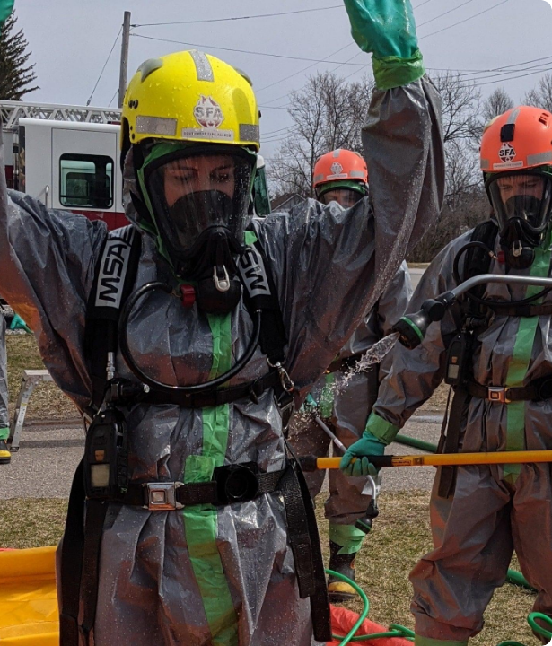

Interventions à Haut Risque
Tenues Hazmat & Scaphandre
Certaines interventions nécessitent un équipement de protection étanche autonome avec adduction d'air.
Une rigueur professionnelle exemplaire : le technicien de chimie est un expert entraîné aux normes de sécurité les plus strictes au monde.

Slide 13


Supervision & Automatisation
Systèmes DCS / SCADA : Surveillance continue des boucles de régulation et des vannes automatiques.
Automates Programmables (API) : Diagnostic des défauts d'entrées/sorties et des bus de terrain (Profibus/Profinet).
Complémentarité : Le lien permanent entre l'opérateur de console et le technicien de terrain.

Slide 14
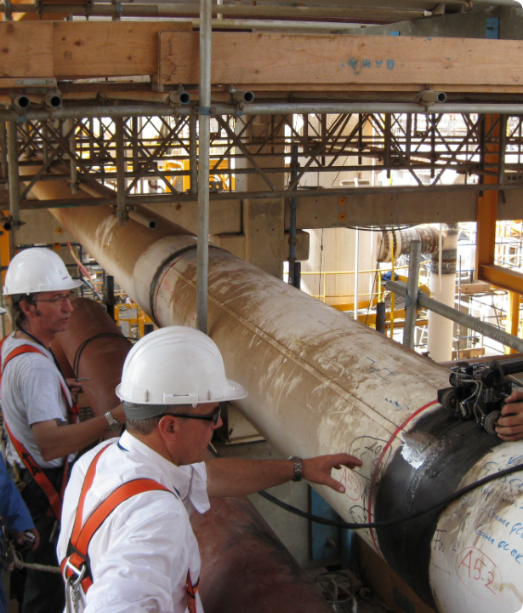

Contrôle Non Destructif (CND)
Ultrasons & Magnétoscopie
Mesure d'épaisseur de corrosion au micron près sans avoir à couper les tuyauteries.
Technique de pointe pour anticiper l'usure du métal avant même qu'une micro-fissure n'apparaisse.

Slide 15
Panorama des Métiers essenscia
Métier | Missions Principales | Compétences Clés | Environnement
Opérateur de Procédé | Pilotage des réactions, prélèvements, réglage des consignes | Chimie de base, régulation, sécurité | Unité de production / DCS
Technicien Maintenance | Dépannage mécanique, pompes, vannes, instrumentation | Mécatronique, hydraulique, pneumatique | Terrain / Atelier mécanique
Technicien Instrumentiste | Calibration des capteurs, vannes régulatrices, boucles 4-20mA | Électronique, métrologie, automates | Instrumentation / Labo de test
Agent de Prévention HSE | Contrôle des permis de travail, analyse de risques, LOTO | Normes Seveso, règlementation, sécurité | Site industriel global

Slide 16


Pourquoi Rejoindre la Chimie ?
Salaires & Avantages
Stabilité Absolue
Le secteur de la chimie et de la pharma figure parmi les mieux rémunérés de Belgique (primes d'équipes, de feu continu, chèques-repas, assurance groupe).
Un secteur résilient qui ne connaît pas la crise. Les compétences acquises lors de votre formation vous garantissent un emploi durable à vie.

Slide 17

Prêts pour le Grand Saut ?
L'Opération Coup de Poing Pénurie est votre tremplin vers l'emploi.

Slide 18






Image Sources
https://image.kindle-tech.com/images/faqs/34502/main_image_1765073806_6934e38e3b394.webp
Source: kindle-tech.com
https://servicon.com/wp-content/uploads/2024/03/Pharmacy_Cleaning-scaled.jpeg
Source: servicon.com
https://gelanpetro.com/wp-content/uploads/2026/04/distillation-columns-inspection.webp
Source: gelanpetro.com
https://assets.linde.com/-/media/celum-connect/2024/02/08/15/40/adobestock_79463153_br_fin_188253.png?impolicy=focal-point&cw=736&ch=414&fx=1500&fy=996&r=0a05f5d538
Source: www.linde.kz
https://pressure-tank.com/wp-content/uploads/2026/04/Customer-Visit-at-Workshop-Level2.jpg
Source: pressure-tank.com
https://zetabiosystem.com/wp-content/uploads/2025/12/Fermenter-1.jpg
Source: zetabiosystem.com

Slide 19



Image Sources
https://southwestfireacademy.ca/wp-content/uploads/2023/03/Hazmat-Technician.jpeg
Source: southwestfireacademy.ca
https://www.infinite-uptime.com/wp-content/uploads/2026/06/Chemical-Industrial-When-the-Equipment-Lies-the-Process-Pays-1.webp
Source: www.infinite-uptime.com
https://www.groupeonet.com/wp-content/uploads/2023/03/CND-INTERVENTION.jpg
Source: www.groupeonet.com

